Slide 1
제 8장 Swing
ComponentSwing

Slide 2
Swing 소개
스윙(Swing)은 AWT처럼 UI 프로그램에 사용되는 Component들이다.
AWT에 비해서 기능과 모양이 많이 개선되었다.
JDK 1.1 버전에서 별도로 배포되다가 JDK 1.2 버전에 포함되어 배포된다.

Slide 3
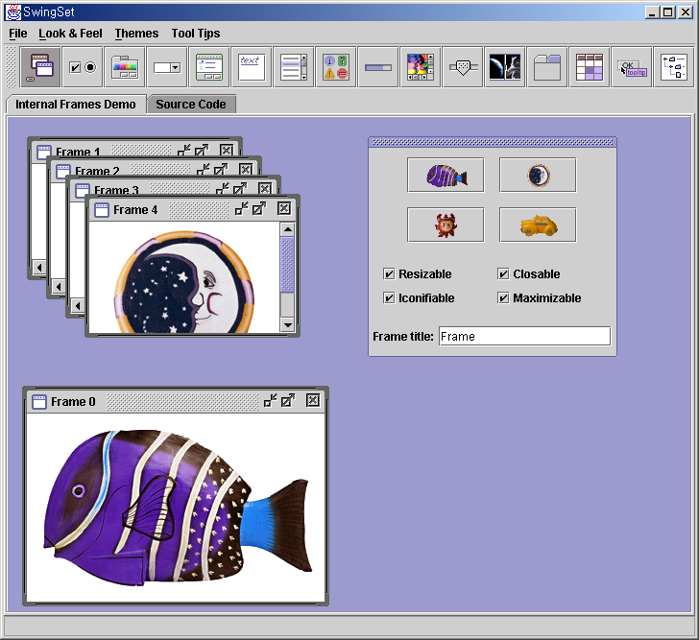
Swing Demo (JDK Demo)
<JAVA_HOME>\demo\jfc\SwingSet2
  java –jar SwingSet2.jar

Slide 4
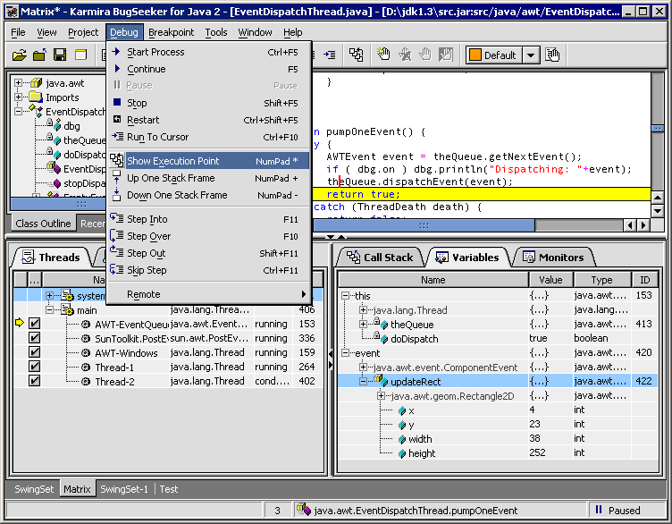
Swing Demo (Java Debugger)
http://www.karmira.com

Slide 5
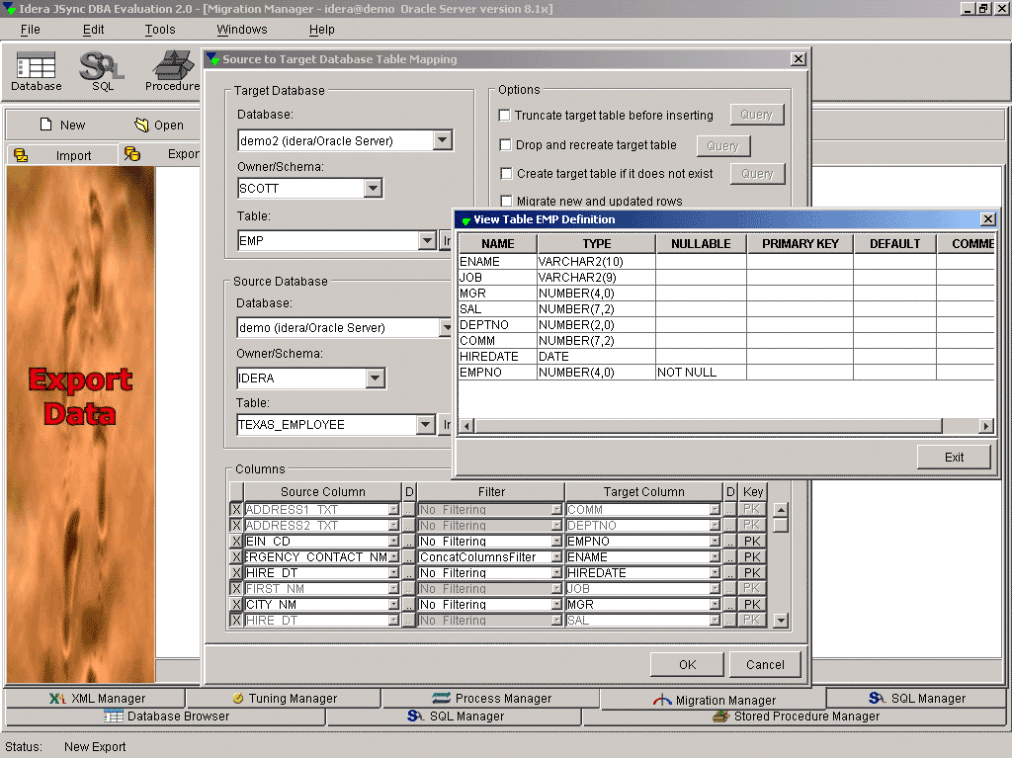
Swing Demo (developer tool)
http://www.idera.com

Slide 6
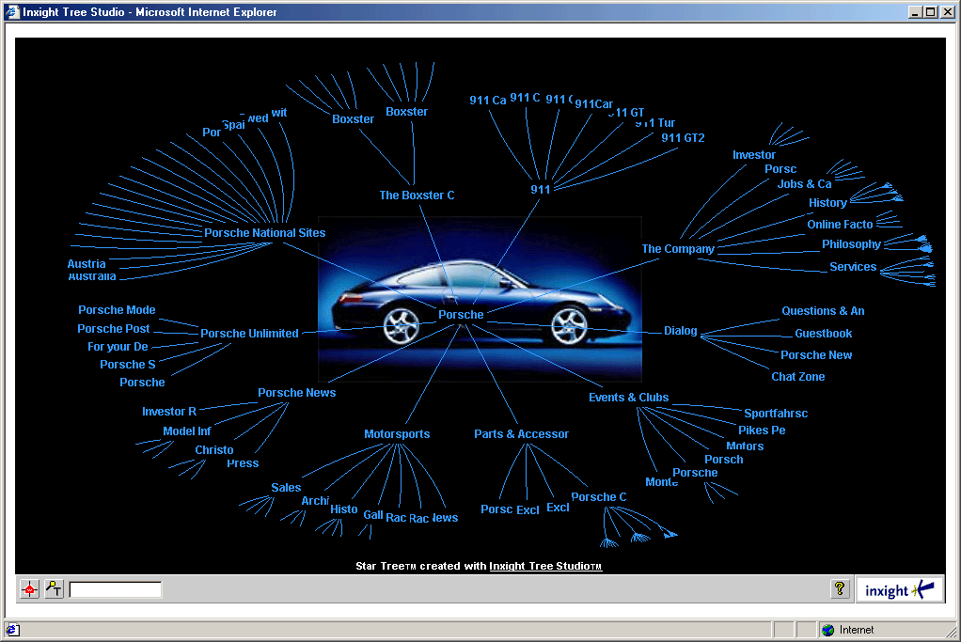
Swing Demo (Visualization Applet)

Slide 7
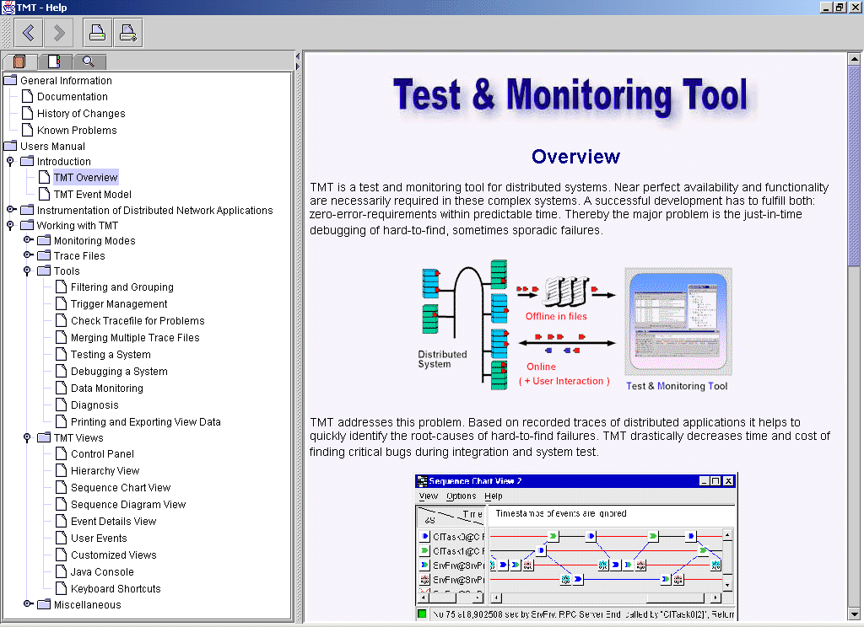
Swing Demo (Test & Monitoring Tool)
http://www.siemens.com

Slide 8
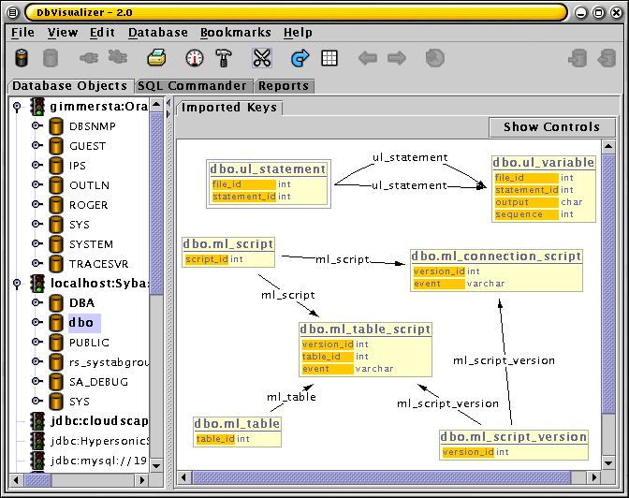
Swing Demo (DBVisualizer)
http://www.pureit.se/products/dbvis

Slide 9
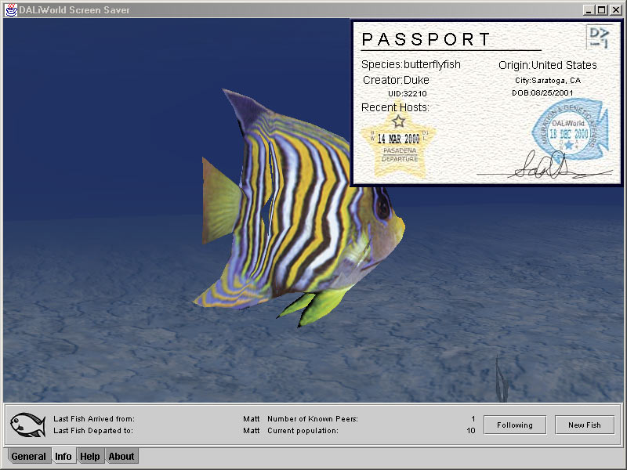
Swing Demo (Aquarium Simulator )
http://www.dalilab.com

Slide 10
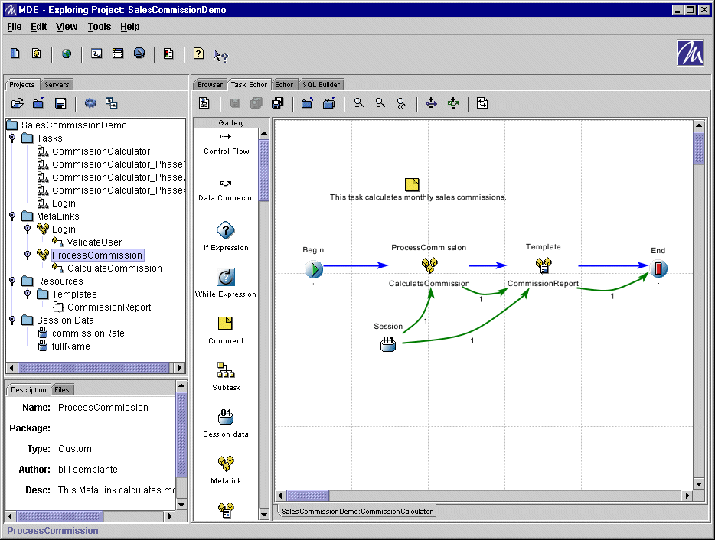
Swing Demo
(Metaserver Development Environment )
http://www.metaserver.com

Slide 11
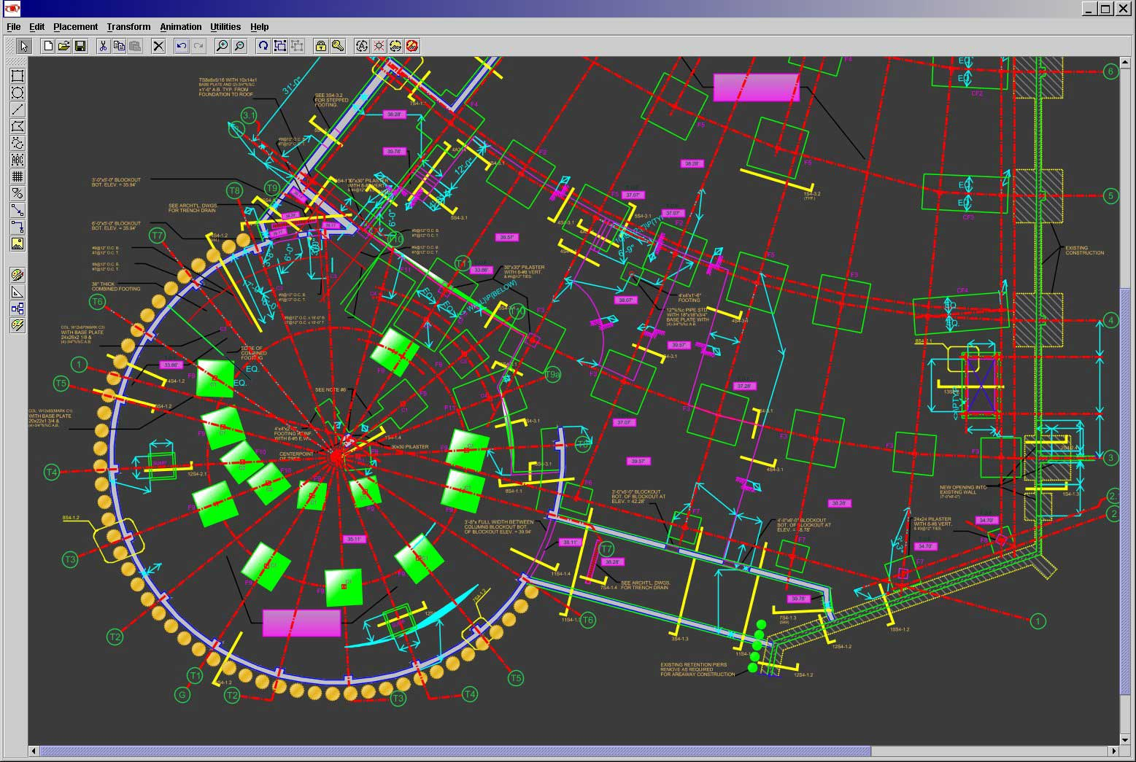
Swing Demo (Graphics Toolkit)
http://www.loox.com

Slide 12
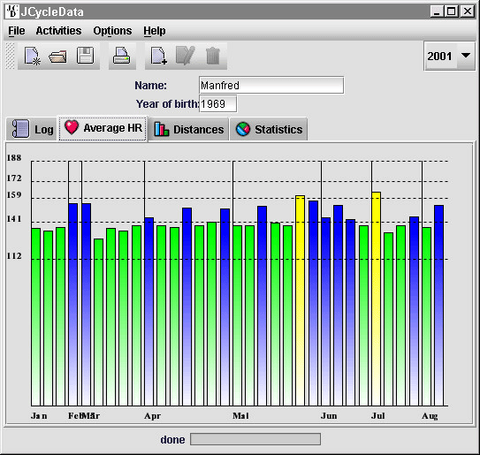
Swing Demo
(sports diary application)
http://jcycledata.sourceforge.net

Slide 13
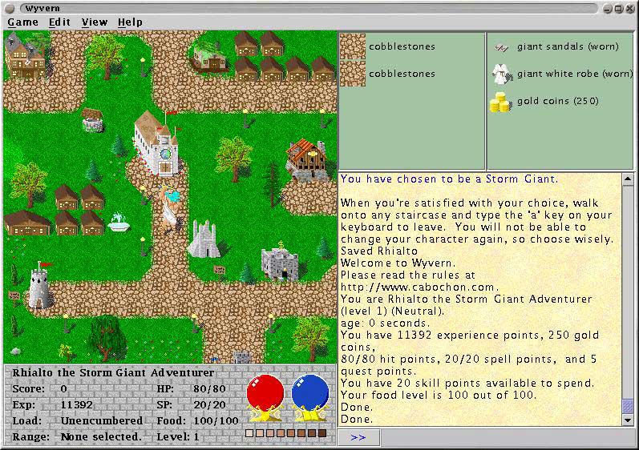
Swing Demo (Game)
http://www.cabochon.com

Slide 14
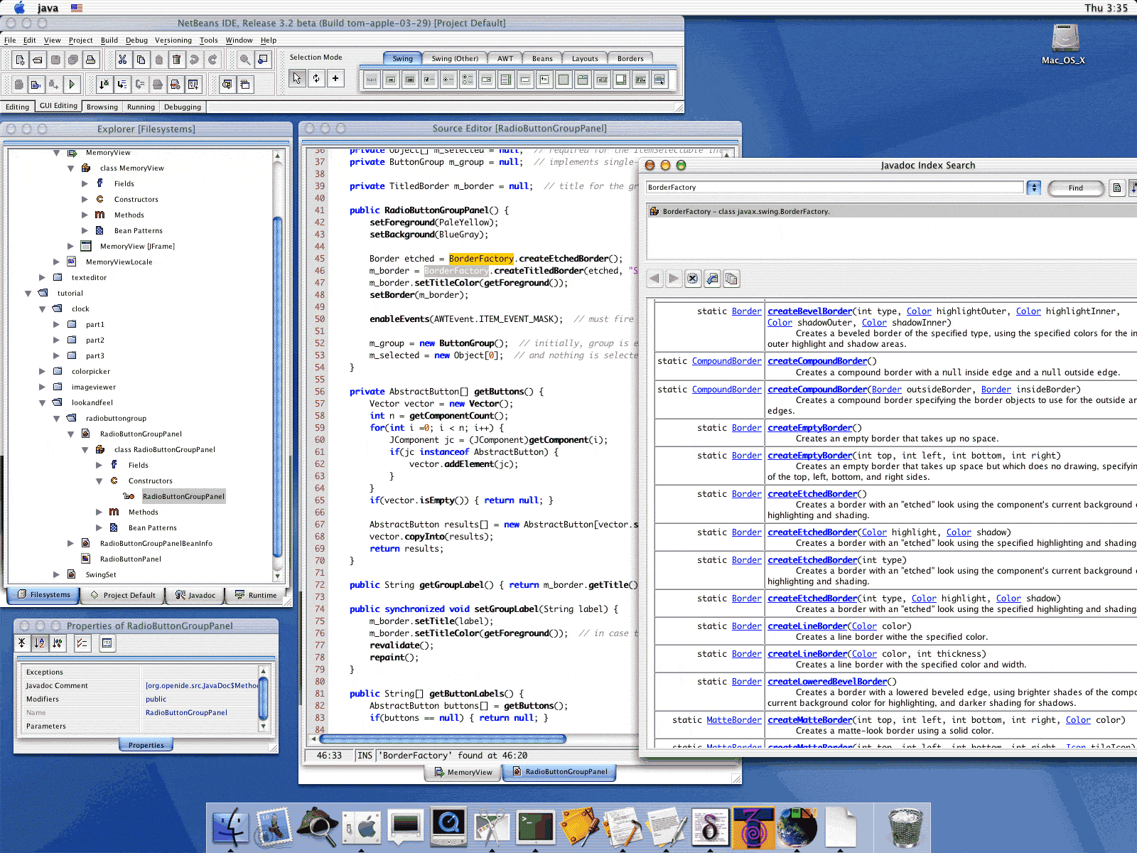
Swing Demo (Java IDE)
http://www.netbeans.org

Slide 15
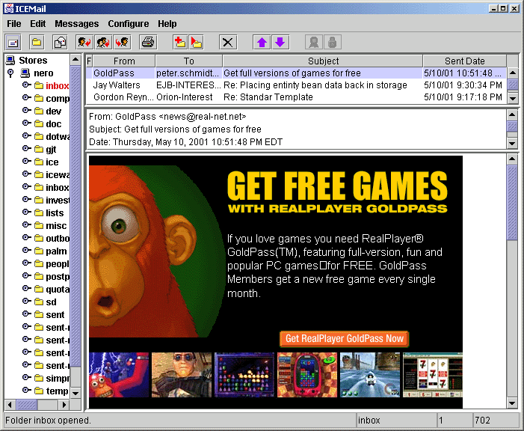
Swing Demo (email client)
http://www.icemail.org

Slide 16
Swing Components
대부분의 Swing 컴포넌트는 JComponent를 상속받는다.
  JComponent를 상속받지 않는 클래스도 있다.
  JComponent는 AWT의 Container의 자식클래스이다.
    Swing 컴포넌트는 Container가 될 수 있다.

Slide 17
Swing Components의 상속도
JComponent
JTextComponent
JComboBox
JLable
JTextArea
HTMLEditorKit
AbstractButton
JList
JTextField
JMenuBar
JPanel
JToggleButton
JButton
JMenuItem
JPopupMenu
JScrollBar
JCheckBox
JRadioButton
JScrollPane
JTable
JRadioButtonMenuItem
JCheckBoxMenuItem
JMenu
JTree

Slide 18
Swing Packages
javax.swing
  기본적인 GUI관련 클래스들을 모두 포함하는 Swing 패키지
javax.swing.border
  컴포넌트에 보더를 설정하기 위해 사용되는 인터페이스와 클래스로 구성
javax.swing.event
  Swing에서 추가적으로 사용할 수 있는 리스너(Listener)와 이벤트 클래스로 구성
javax.swing.table
  테이블 컴포넌트를 위한 인테페이스와 클래스로 구성

Slide 19
Swing Packages (계속)
javax.swing.text
  도큐먼트 프레임워크를 위한 인터페이스와 클래스들로 구성
java.swing.text.html
  HTML을 지원하기 위한 클래스들로 구성
java.swing.text.rtf
  RTF을 지원하기 위한 클래스들로 구성
javax.swing.tree
  트리 컴포넌트를 지원하기 위한 인터페이스와 클래스들로 구성
java.swing.undo
  GUI에서 undo/redo 기능을 지원하기 위한 인터페이스와 클래스들로 구성

Slide 20
JComponent
Swing의 최상위 클래스
  JFrame, JApplet, Jdialog 와 같은 톱 레벨 컨테이너는 JComponent를 상속받지 않는다.
컴포넌트의 기본적인 특성을 정의한다.
추상클래스이므로 객체생성은 할 수 없다.
AWT Container의 자식클래스

Slide 21
JFrame
Swing에서 프레임 클래스
JFrame frame = new JFrame("Title");
타이틀 있는 프레임 생성
frame.setSize(300,200);
프레임의 크기 설정
frame.setLocation(100,100);
프레임의 위치 설정
frame.setVisible(true);
프레임 출력

Slide 22
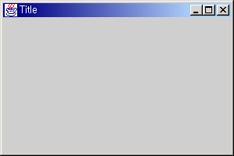
JFrame 예제
JFrameTest.java
import javax.swing.*;
public class JFrameTest{
public static void main(String args[]){
JFrame frame = new JFrame("Title");
frame.setSize(300,200);
frame.setLocation(100,100);
frame.setVisible(true);
}
}

Slide 23
JFrame에 컴포넌트 붙이기
AWT의 Frame과 컴포넌트 붙이는 방법이 다르다.
  JRootPane(ContentPane)에만 컴포넌트를 붙일 수 있다.
AWT
Frame frame = new Frame();
frame.setLayout(new FlowLayout);
frame.add(Component);
Swing
JFrame frame = new JFrame();
frame.getContentPane().setLayout(new FlowLayout);
frame.getContentPane().add(Component);

Slide 24
JLabel
Swing의 라벨 컴포넌트
JLabel label = new JLabel(“Label");
문자열 라벨생성
ImageIcon icon = new ImageIcon(“icon.gif”);
JLabel label = new JLabel(icon);
아이콘 라벨 생성
ImageIcon icon = new ImageIcon(“icon.gif”);
JLabel label = new JLabel(“Label”,icon,JLabel.CENTER);
문자열, 아이콘 라벨 생성
<Container>.add(label);
컨테이너에 라벨 붙이기

Slide 25
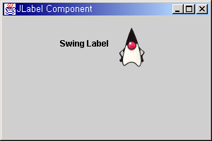
JLabel 예제
import javax.swing.*;
import java.awt.*;
public class JLabelTest extends JFrame{
JLabel label1, label2;
public JLabelTest(){
super("JLabel Component");
label1 = new JLabel("Swing Label");
label2 = new JLabel(new ImageIcon("icon.gif"));
getContentPane().setLayout(new FlowLayout());
getContentPane().add(label1);
getContentPane().add(label2);
setSize(300,200);
setVisible(true);
}
public static void main(String args[]){
JLabelTest test = new JLabelTest();
}
}
JLabelTest.java

Slide 26
JButton
Swing의 버튼 컴포넌트
JButton button= new JButton(“Button");
문자열 버튼생성
ImageIcon icon = new ImageIcon(“icon.gif”);
JButton button= new JButton(icon);
아이콘 버튼 생성
ImageIcon icon = new ImageIcon(“icon.gif”);
JButton button= new JButton(“Button”,icon);
문자열, 아이콘 버튼 생성
<Container>.add(button);
컨테이너에 버튼 붙이기

Slide 27
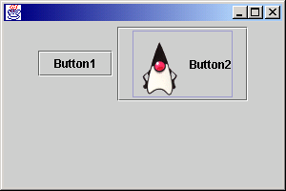
JButton 예제
import java.awt.*;
import javax.swing.*;
public class JButtonTest extends JFrame{
JButton button1, button2;
public JButtonTest(){
button1 = new JButton("Button1");
button2 = new JButton("Button2",new ImageIcon("icon.gif"));
getContentPane().setLayout(new FlowLayout());
getContentPane().add(button1);
getContentPane().add(button2);
setSize(300,200);
setVisible(true);
}
public static void main(String args[]){
JButtonTest test = new JButtonTest();
}
}
JButtonTest.java

Slide 28
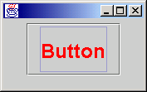
HTML 태그 문자열
HTML 태그가 컴포넌트에 이용될 수 있다.
import java.awt.*;
import javax.swing.*;
public class HTMLButtonTest extends JFrame{
JButton button;
public HTMLButtonTest(){
button = new JButton(
"<html><h1><font color=red>Button</font></h1></html>");
getContentPane().setLayout(new FlowLayout());
getContentPane().add(button);
setSize(300,200);
setVisible(true);
}
public static void main(String args[]){
HTMLButtonTest test = new HTMLButtonTest();
}
}
HTMLButtonTest.java

Slide 29
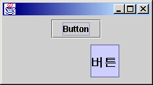
tooltip
Swing 컴포넌트의 도움말
import java.awt.*;
import javax.swing.*;
public class ToolTipTest extends JFrame{
JButton button;
public ToolTipTest(){
button = new JButton("Button");
button.setToolTipText("<html><h2>버튼</h2></html>");
getContentPane().setLayout(new FlowLayout());
getContentPane().add(button);
setSize(300,200);
setVisible(true);
}
public static void main(String args[]){
ToolTipTest test = new ToolTipTest();
}
}
ToolTipTest.java

Slide 30
Border
Swing 컴포넌트에 보더를 설정할 수 있다.
  <Component>.setBorder(<Border객체>);
보더 클래스는 javax.swing.border에 정의
  BevelBorder – 3D 형태의 양각/음각의 보더
  CompoundBorder – 2개의 보더가 네스팅
  EmptyBorder – 보이지 않는 투명한 보더
  EtchedBorder – 홈 형태의 보더
  LineBorder – 선 모양의 보더
  MattleBorder – 색이나 아이콘을 사용하는 보더
  SoftBevelBorder – 모서리가 둥근 BevelBorder
  TitledBorder – 텍스트가 있는 보더

Slide 31
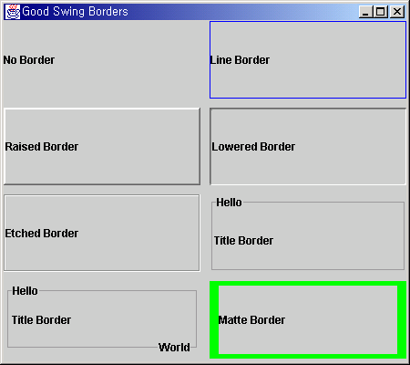
border Demo

Slide 32
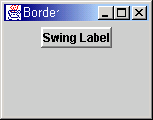
border예제
import java.awt.*;
import javax.swing.*;
import javax.swing.border.*;
public class BorderTest extends JFrame{
JLabel label;
public BorderTest(){
super("Border");
label = new JLabel("Swing Label");
label.setBorder(new BevelBorder(BevelBorder.RAISED));
getContentPane().setLayout(new FlowLayout());
getContentPane().add(label);
setSize(300,200);
setVisible(true);
}
public static void main(String args[]){
BorderTest test = new BorderTest();
}
}
ToolTipTest.java

Slide 33
JApplet
Swing의 애플릿 클래스
  디폴트로 보더 레이아웃을 사용한다.
  이미지 아이콘을 사용하기 위해서 URL을 이용한다.
  Applet 클래스의 자식 클래스
  Menu 구성이 가능하다.
  Component 붙이는 방법이 Applet과 다르다.
    applet.getContentPane().setLayout(….);
    applet.getContentPane().add(….);

Slide 34
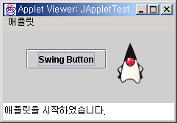
JApplet 예제
import java.awt.*;
import javax.swing.*;
public class JAppletTest extends JApplet{
JButton button;
JLabel label;
public void init(){
button=new JButton("Swing Button");
label = new JLabel(new ImageIcon(
getImage(getCodeBase(),"icon.gif")));
getContentPane().setLayout(new FlowLayout());
getContentPane().add(button);
getContentPane().add(label);
}
}
ToolTipTest.java

Slide 35
JApplet 실행
Swing을 지원하지 않는 Web Browser
  현재 Netscape와 MS IE에서는 지원하지 않는다.
  swing.jar 이용 (http://java.sun.com/products/jfc)
    <html>
    <body>
    <applet code="JAppletTest" width=250 height=250 archive=“swing.jar”>
    </applet>
    </body>
    </html>
  HTMLConverter 이용

Slide 36
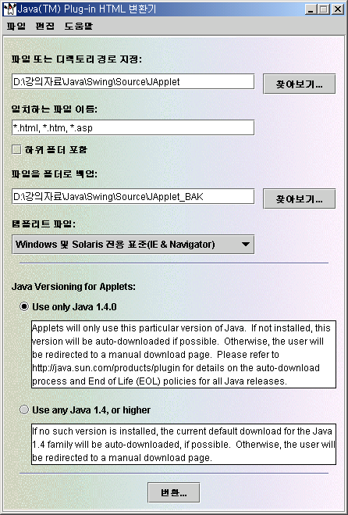
HTMLConverter
JDK1.4 부터 포함되어있고, Sun site에서 다운 가능하다.
C:\> HTMLConverter

Slide 37
JCheckBox
Swing의 체크박스
생성자
JCheckBox(Icon icon)
JCheckBox(String text)
JCheckBox(String text,Icon icon, boolean selected)
……………
메소드
boolean isSelected()
void setSelected(boolean b)
……………

Slide 38

JCheckBox 예제
JCheckBoxTest.java
import java.awt.*;
import javax.swing.*;
public class JCheckBoxTest extends JFrame{
JCheckBox cb1, cb2;
public JCheckBoxTest(){
cb1 = new JCheckBox("One");
cb2 = new JCheckBox("Two");
getContentPane().setLayout(new FlowLayout());
getContentPane().add(cb1);
getContentPane().add(cb2);
setSize(300,200);
setVisible(true);
}
public static void main(String args[]){
JCheckBoxTest test = new JCheckBoxTest();
}
}

Slide 39
JRadioButton
Swing의 라디오 버튼
생성자
JRadioButton(Icon icon)
JRadioButton(String text)
JRadioButton(String text,Icon icon, boolean selected)
……………
메소드
boolean isSelected()
void setSelected(boolean b)
……………

Slide 40

JRadioButton 예제
JRadioButtonTest.java
import java.awt.*;
import javax.swing.*;
public class JRadioButtonTest extends JFrame{
JRadioButton rb1, rb2;
public JRadioButtonTest(){
rb1 = new JRadioButton("One");
rb2 = new JRadioButton("Two");
ButtonGroup group = new ButtonGroup();
group.add(rb1);
group.add(rb2);
getContentPane().setLayout(new FlowLayout());
getContentPane().add(rb1);
getContentPane().add(rb2);
setSize(300,200);
setVisible(true);
}
……………………………….

Slide 41
JToggleButton
Swing의 on/off 상태를 갖는 버튼
생성자
JToggleButton()
JToggleButton(Icon icon)
JToggleButton(String text)
JToggleButton(String text,Icon icon, boolean selected)
……………
메소드
boolean isSelected()
void setSelected(boolean b)
……………

Slide 42

JToggleButton 예제
JToggleButtonTest.java
import java.awt.*;
import javax.swing.*;
public class JToggleButtonTest extends JFrame{
JToggleButton rb1, rb2;
public JToggleButtonTest(){
rb1 = new JToggleButton("One");
rb2 = new JToggleButton("Two");
getContentPane().setLayout(new FlowLayout());
getContentPane().add(rb1);
getContentPane().add(rb2);
setSize(300,200);
setVisible(true);
}
………………………………….

Slide 43
JList
Swing의 리스트
  컨테이너에 붙일때 스크롤 팬을 이용해야 한다.
생성자
JList()
JList(ListModel dataModel)
JList(Object[] listData)
JList(Vector listData)
메소드
int getSelectedIndex()
int[] getSElectedIndices()
Object getSelectedValue()
Object[] getSelectedValues()
………………

Slide 44
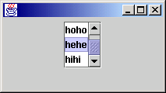
JList 예제
import java.awt.*;
import javax.swing.*;
public class JListTest extends JFrame{
JList list;
public JListTest(){
String items[]={"haha","hoho","hehe","hihi"};
list = new JList(items);
list.setVisibleRowCount(3);
getContentPane().setLayout(new FlowLayout());
getContentPane().add(new JScrollPane(list));
setSize(300,200);
setVisible(true);
}
public static void main(String args[]){
JListTest test = new JListTest();
}
}
JListTest.java

Slide 45
JComboBox
생성자
메소드
Swing 컴포박스(AWT의 Choice)
JComboBox()
JComboBox(ListModel dataModel)
JComboBox(Object[] listData)
JComboBox(Vector listData)
void addItem(Object anObject)
Object getItem(int index)
int getItemCount()
int getSelectedIndex()
Object getSelectedIndex()
Object getSelectedItem()
void removeAllItems()
void removeItemAt(int anIndex)
……………

Slide 46
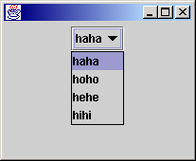
JComboBox 예제
import java.awt.*;
import javax.swing.*;
public class JComboBoxTest extends JFrame{
JComboBox combo;
public JComboBoxTest(){
String items[]={"haha","hoho","hehe","hihi"};
combo = new JComboBox(items);
getContentPane().setLayout(new FlowLayout());
getContentPane().add(combo);
setSize(300,200);
setVisible(true);
}
public static void main(String args[]){
JComboBoxTest test = new JComboBoxTest();
}
}
JComboBoxTest.java

Slide 47
JTextField
Swing의 텍스트 필드
생성자
JTextField()
JTextField(String text)
JTextField(int cloumns)
JTextField(String text, int cloumns)
…………….

Slide 48
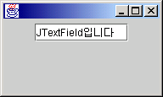
JTextField 예제
import java.awt.*;
import javax.swing.*;
public class JTextFieldTest extends JFrame{
JTextField field;
public JTextFieldTest(){
field = new JTextField(10);
getContentPane().setLayout(new FlowLayout());
getContentPane().add(field);
setSize(300,200);
setVisible(true);
}
public static void main(String args[]){
JTextFieldTest test = new JTextFieldTest();
}
}
JTextFieldTest.java

Slide 49
JPasswordField
암호를 입력받는 Swing 컴포넌트
생성자
JPasswordField()
JPasswordField(String text)
JPasswordField(int cloumns)
JPasswordField(String text, int cloumns)
…………….
메소드
void setEchoChar(char c)
char getEchoChar()

Slide 50
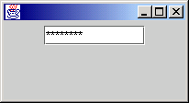
JPasswordField 예제
import java.awt.*;
import javax.swing.*;
public class JPasswordFieldTest extends JFrame{
JPasswordField field;
public JPasswordFieldTest(){
field = new JPasswordField(10);
getContentPane().setLayout(new FlowLayout());
getContentPane().add(field);
setSize(300,200);
setVisible(true);
}
public static void main(String args[]){
JPasswordFieldTest test = new JPasswordFieldTest();
}
}
JPasswordFieldTest.java

Slide 51
JTextArea
Swing 의 텍스트 영역
생성자
JTextArea()
JTextArea(String text)
JTextArea(int rows, int cloumns)
JTextArea(String text, int rows, int cloumns)
…………….
메소드
void append(String str)
int getLineCount()
void insert(String str, int pos)
void setTabSize(int size);
…………….

Slide 52
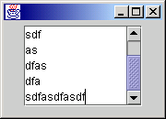
JTextArea 예제
import java.awt.*;
import javax.swing.*;
public class JTextAreaTest extends JFrame{
JTextArea area;
public JTextAreaTest(){
area = new JTextArea(5,10);
getContentPane().setLayout(new FlowLayout());
getContentPane().add(new JScrollPane(area));
setSize(300,200);
setVisible(true);
}
public static void main(String args[]){
JTextAreaTest test = new JTextAreaTest();
}
}
JTextAreaTest.java

Slide 53
JTabbedPane
탭을 제공하는 컨테이너
생성자
JTabbedPane()
JTabbedPane (int tabPlacement) – TOP / BOTTOM / LEFT / RIGHT
메소드
void addTab(String title, Icon icon Component conpoment)
Void insertTab(String title,Icon icon, Component, String tip,int index)
void remove(Component component)
void removeAll();
int getSelectedIndex()
int getTabCount();
…………………….

Slide 54
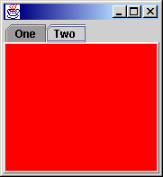
JTabbedPane 예제
JTabbedPaneTest.java
import java.awt.*;
import javax.swing.*;
public class JTabbedPaneTest extends JFrame{
JTabbedPane tabpan;
public JTabbedPaneTest(){
tabpan = new JTabbedPane();
JPanel one = new JPanel();
one.setBackground(Color.blue);
JPanel two = new JPanel();
two.setBackground(Color.red);
tabpan.addTab("One",one);
tabpan.addTab("Two",two);
getContentPane().add(tabpan);
setSize(300,200);
setVisible(true);
}
…………………….

Slide 55
JTable
테이블을 제공하는 컴포넌트
생성자
JTable()
JTable(TableModel dm)
JTable(int numRows, int numColumns)
JTable(Vector rowData, Vector columnNames)
JTable(Object[][] rowData, Object[] columnNames)

Slide 56
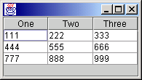
JTable 예제
import java.awt.*;
import javax.swing.*;
public class JTableTest extends JFrame{
JTable table;
public JTableTest(){
String header[]={"One","Two","Three"};
String cells[][]={{"111","222","333"},
{"444","555","666"},
{"777","888","999"}};
table = new JTable(cells,header);
getContentPane().add(new JScrollPane(table));
setSize(300,200);
setVisible(true);
}
public static void main(String args[]){
JTableTest test = new JTableTest();
}
}
JTableTest.java

Slide 57
JTree
트리 제공하는 컴포넌트
생성자
JTree()
JTree(Object[] value)
JTree(Vector value)
JTree(TreeNode root)
JTree(TreeModel)
…………….

Slide 58
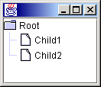
JTree 예제
import java.awt.*;
import javax.swing.*;
import javax.swing.tree.*;
public class JTreeTest extends JFrame{
JTree tree;
public JTreeTest(){
DefaultMutableTreeNode root = new DefaultMutableTreeNode("Root");
DefaultMutableTreeNode sub1 = new DefaultMutableTreeNode("Child1");
DefaultMutableTreeNode sub2 = new DefaultMutableTreeNode("Child2");
root.add(sub1);
root.add(sub2);
tree = new JTree(root);
getContentPane().add(new JScrollPane(tree));
setSize(300,200);
setVisible(true);
}
………………………..
JTreeTest.java

Slide 59
JInternalFrame
MDI의 자식창의 위한 컴포넌트
생성자
JInternalFrame()
JInternalFrame(String title)
JInternalFrame(String title,boolean resizable)
JInternalFrame(String title,boolean resizable,boolean closable)
JInternalFrame(String title,boolean resizable ,boolean closable,
boolean maximizable)
JInternalFrame(String title,boolean resizable ,boolean closable,
boolean maximizable,boolean iconifiable)

Slide 60
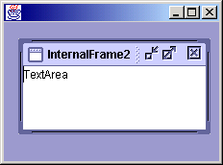
JInternalFrame 예제
import javax.swing.*;
public class JInternalFrameTest extends JFrame{
JInternalFrame iframe;
JDesktopPane desktop;
public JInternalFrameTest(){
desktop = new JDesktopPane();
iframe = new JInternalFrame("InternalFrame2", true, true, true, true);
desktop.add(iframe);
iframe.getContentPane().add(new JTextArea("TextArea"));
iframe.setSize(200,100);
iframe.setLocation(100,100);
iframe.setVisible(true);
setContentPane(desktop);
setSize(400,300);
setVisible(true);
}
………………………
JInternalFrameTest.java

